Slide 1
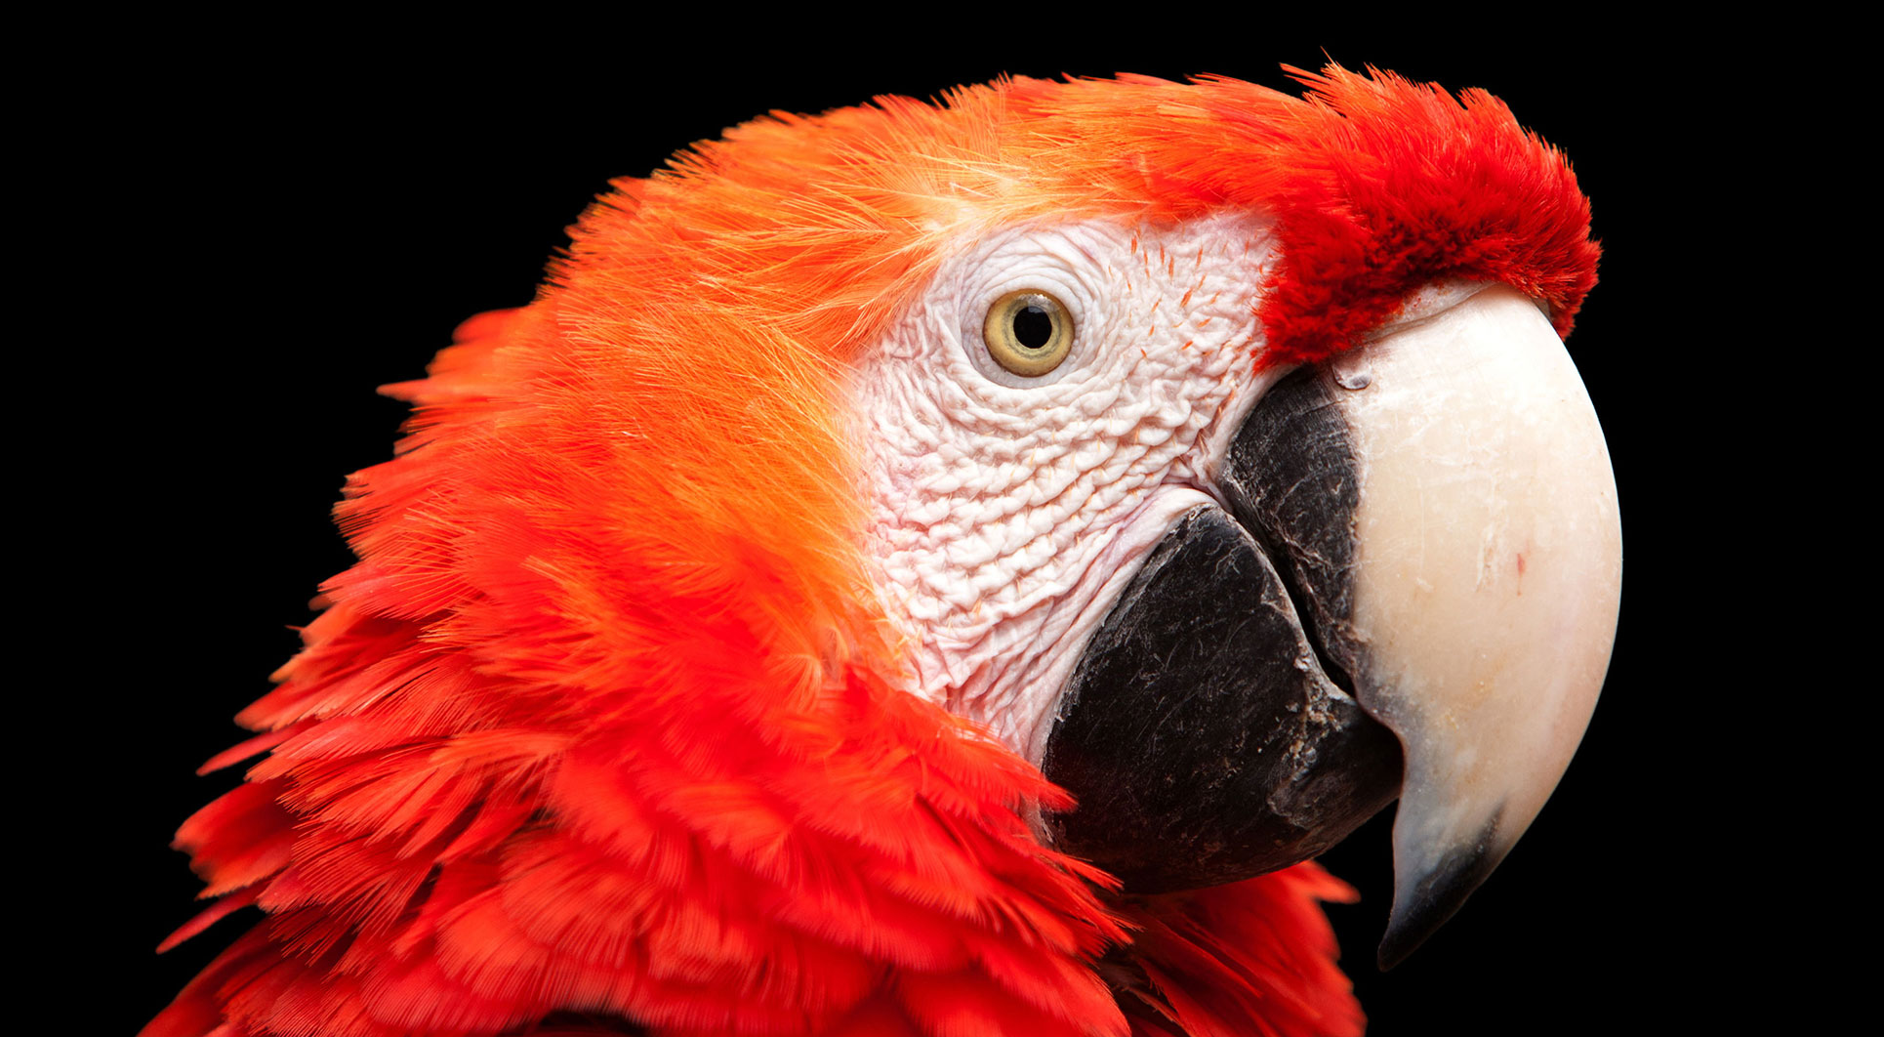
8.2 圆文字和颜色
《Python青少年趣味编程》
小牛叔出品

Slide 2
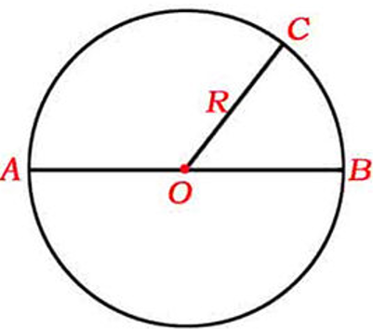
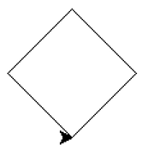
1、圆
turtle.circle(radius,extent=360,steps=None)

Slide 3
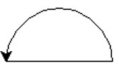
2、例子 – 半圆
import turtle
turtle.forward(100)
turtle.left(90)
turtle.circle(50,180)
turtle.done()

Slide 4
3、文字
turtle.write(文字,move=False,align="left",font=("Arial",8,"normal"))
turtle.write(‘你好’)
turtle.write(‘你好’,True)

Slide 5
4、颜色
turtle.pencolor(颜色)
‘black’,’brown’,’green’,’red’,’white’,’blue’
#000000

Slide 6
多彩的生日祝福
import turtle
turtle.pu() #不用画线了
turtle.pencolor("black") #颜色设置成黑色
turtle.write("爸爸：",True,font=('黑体',14,'normal')) #显示爸爸黑体14号字
turtle.right(90) #右转，使方向向下
turtle.forward(30) #向下移动30
turtle.pencolor("green") #绿色
turtle.write("生",True,font=('黑体',14,'normal'))
turtle.pencolor("red") #红色
turtle.write("日",True,font=('黑体',14,'normal'))
turtle.pencolor("orange") #橙色
turtle.write("快",True,font=('黑体',14,'normal'))
turtle.pencolor("brown") #棕色
turtle.write("乐",True,font=('黑体',14,'normal'))
turtle.forward(30) #再向下移动30
turtle.pencolor("black")
turtle.write("大头儿子",True,font=('黑体',14,'normal'))
turtle.done()

